Slide 1
HTML
“html es un Lenguaje de Marcado de Hipertexto (HTML) es el código que se utiliza para estructurar y desplegar una página web y sus contenidos. Por ejemplo, sus contenidos podrían ser párrafos, una lista con viñetas, o imágenes y tablas de datos.”

Slide 2
Etiquetas
HTML funciona con etiquetas. Todas las etiquetas HTML están hechas con un número de partes específicas, incluyendo:
El carácter “menor que” <.
Una palabra o carácter que determina qué etiqueta se está escribiendo.
Cualquier número de atributos HTML que se quiera usar, escritos de la forma nombre =”valor”.
El carácter “mayor que” >.
Usualmente se escriben en formato:
<etiqueta atributos> contenido </etiqueta>

Slide 3
Algunas etiquetas
<!DOCTYPE html> Indica el tipo de documento
<html> Contiene todo el documento
<head> Contiene el encabezado
<body> Contiene el cuerpo
<h1> a <h6> Texto de encabezado, el número indica tamaño
<p> Párrafo
<style> Se usa para aplicar estilos CSS
<footer> Contiene al pie de página

Slide 4
Estilos CSS, inline
Estilos CSS, internal
Inline usa el atributo style en las etiquetas HTML.
Internal usa la etiqueta <style> dentro de <head> para definir el estilo de la página
Inline tiene “prioridad” sobre internal.

Slide 5
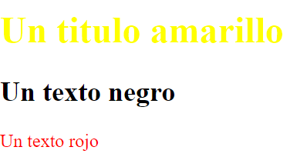
Ejemplo Inline
<h1 style="color:yellow;">Un titulo amarillo</h1>
<h2>Un texto negro</h2>
<p style="color:red;">Un texto rojo</p>

Slide 6
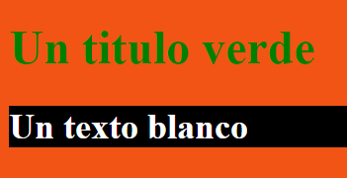
Ejemplo Internal
<head>
<style>
body {background-color: #f15414;}
h1 {color: green;}
h2 {color: blue;}
</style>
</head>
<body>
<h1>Un titulo verde</h1>
<h2 style="color:white;background-color:black;">Un texto blanco</h2>
</body>

Slide 7

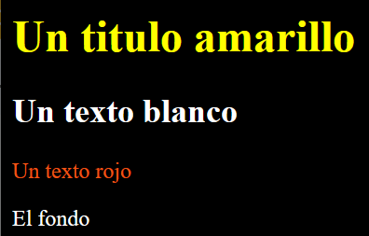
<!DOCTYPE html>
<html>
<head>
<title>El titulo de la pagina</title>
<style>
body {background-color: black;}
h1 {color: yellow;}
h2 {color: white;}
p {color: #f15414;}
</style>
</head>...
<body>
<h1>Un titulo amarillo</h1>
<h2>Un texto blanco</h2>
<p>Un texto rojo</p>
<footer>
<p style="color:white;">
El fondo</p>
</footer>
...
…
</body>
</html>

Slide 8
GIT
“Git es un sistema de control de versiones distribuido, lo que significa que un clon local del proyecto es un repositorio de control de versiones completo. Estos repositorios locales plenamente funcionales permiten trabajar sin conexión o de forma remota con facilidad.”

Slide 9
COMO CREAR UN REPOSITORIO EN GIT

Slide 10
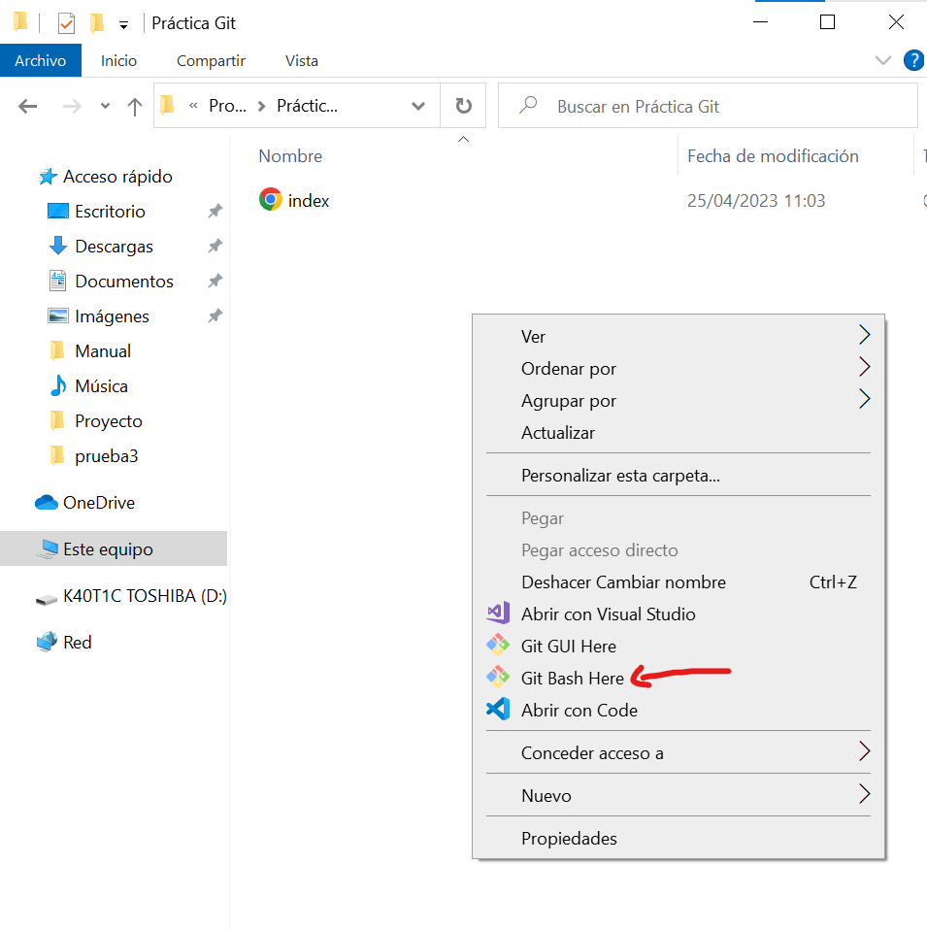
Paso 1. Haremos click derecho en el directorio donde está ubicado index.html y seleccionaremos Git Bash Here

Slide 11

Paso 2. Se abrirá git y pondremos el comando git init
Paso 3. Ejecutaremos el comando git add index.html
git init abre un repositorio en el directorio actual. git add . (o git add archivo) actualiza el estado de los archivos de untracked a tracked y pasan a ubicarse en staging area

Slide 12
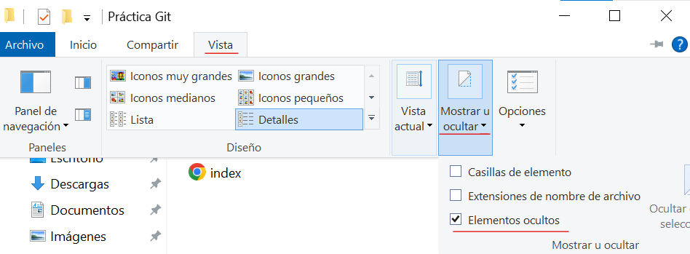
Opcional. Habilitar carpetas ocultas para ver el proyecto git en staging area

Slide 13
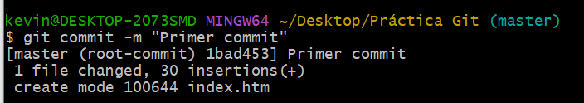
Aquí subiremos los dos cambios al repertorio
Paso 1. Ejecutaremos el comando git commit -m “Comentario”
Este comando actualiza el proyecto al repositorio, un commit

Slide 14
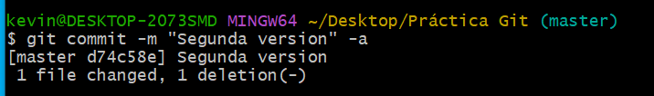
Paso 2. Después de modificar el proyecto, ejecutaremos el siguiente comando git commit -m "Comentario" -a
Al modificar un archivo, este pasa de estar modified a unmodified y es necesario usar el comando git add para poder hacer un commit. El comando utilizado es equivalente a usar git add y luego git commit

Slide 15
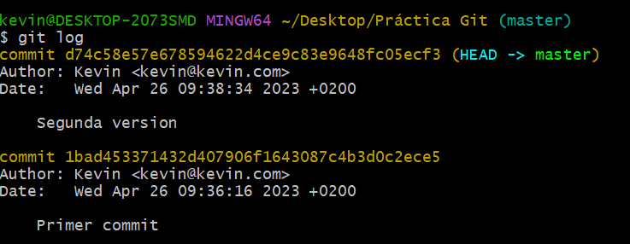
Ahora obtendremos el historial de commits realizados
Paso 1. Aplicamos el comando git log y obtendremos el historial de commits realizados.

Slide 16
SUBIR REPOSITORIO A GITHUB

Slide 17
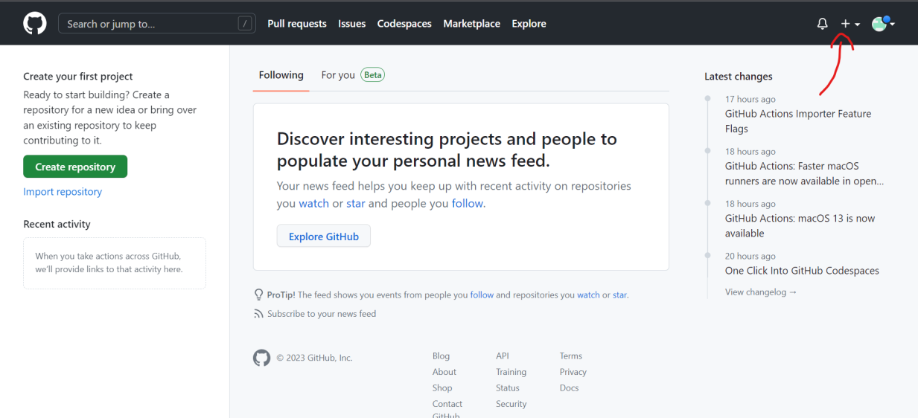
Paso 1. Entraremos a github y seleccionaremos el signo + en la parte superior.

Slide 18
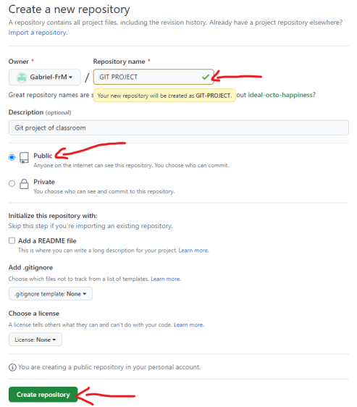
Paso 2. Una vez dentro pondremos un nombre al repositorio, lo dejaremos en público y crearemos el repositorio.

Slide 19
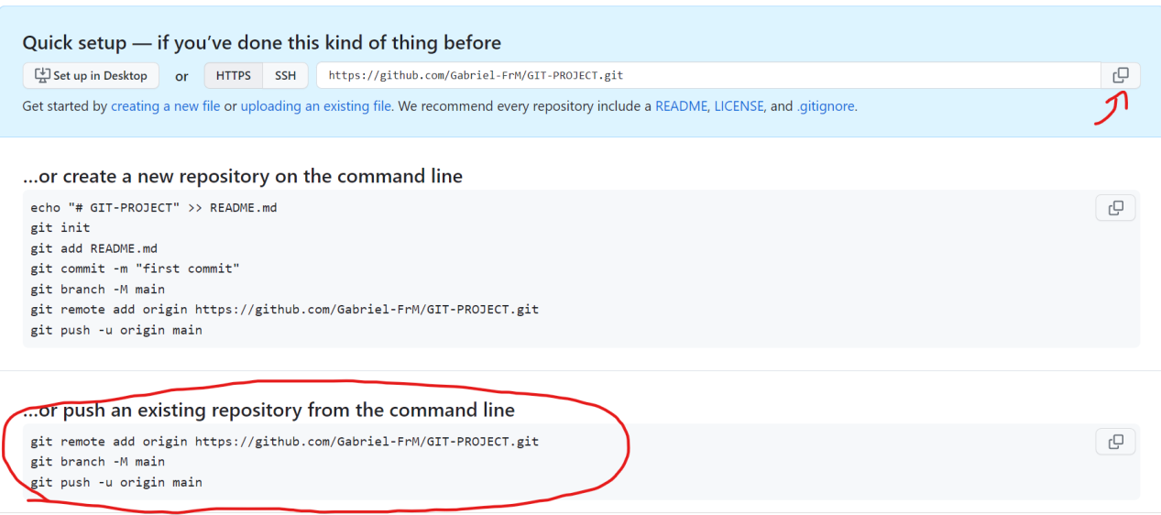
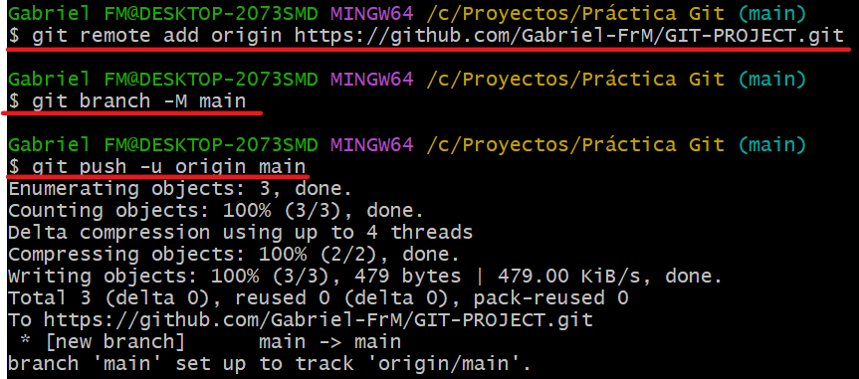
Paso 3. Copiaremos el URI y pondremos la linea de comando en el propio GIT.

Slide 20
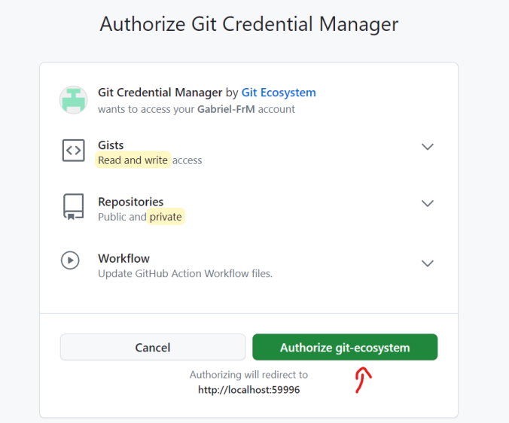
Paso 4. Te redireccionará a una página web donde deberás logearte y se subirá a tu perfil de Github.

Slide 21
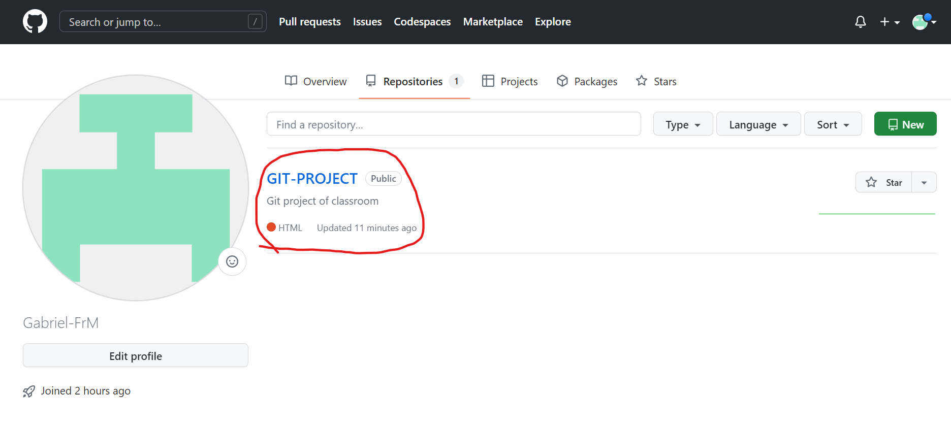
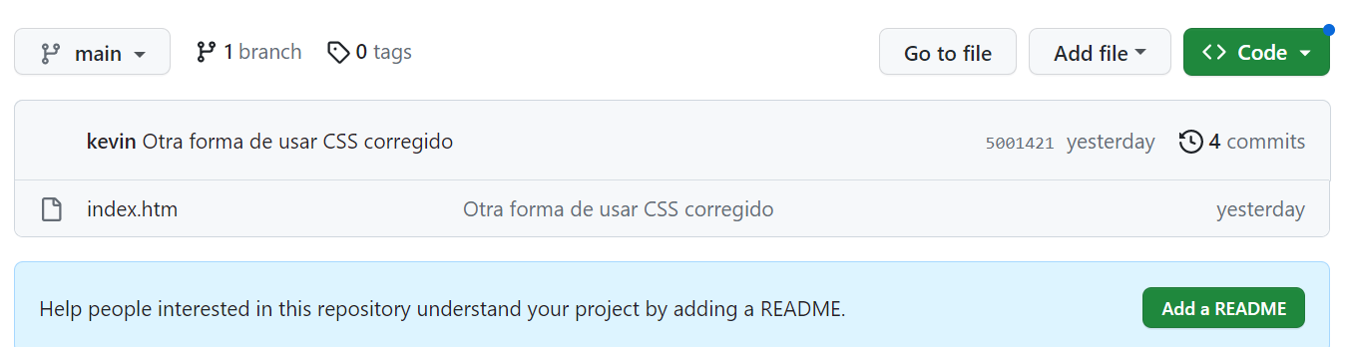
Paso 5. Una vez en tu perfil podrás ver que el repositorio se ha subido correctamente.

